Slide 1



UBND THỊ XÃ BUÔN HỒ
TRƯỜNG MẪU GIÁO HOA MAI PHÒNG
LĨNH VỰC: PHÁT TRIỂN THỂ CHẤT
ĐỀ TÀI: BẬT CHỤM TÁCH CHÂN VÀO Ô
GIÁO VIÊN DẠY: NGUYỄN PHÙNG NHÃ QUYÊN
DẠY LỚP: LÁ 2
NGÀY DẠY:NĂM HỌC: 2020- 2021

Slide 2


“Tên nghe chẳng thiếu chẳng thừa
Ăn vào vừa bổ, lại vừa thơm ngon?”

Slide 3



Slide 4

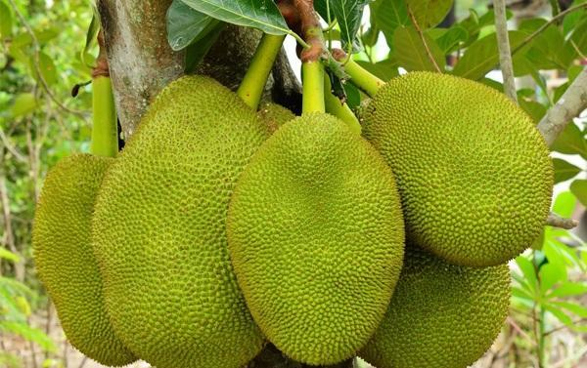

Slide 5
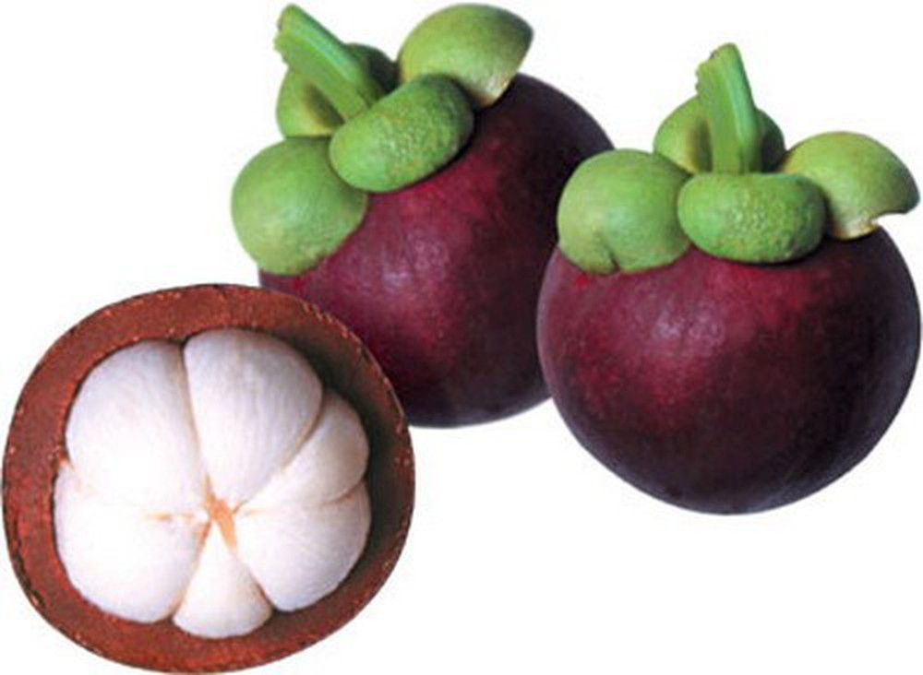

Slide 6
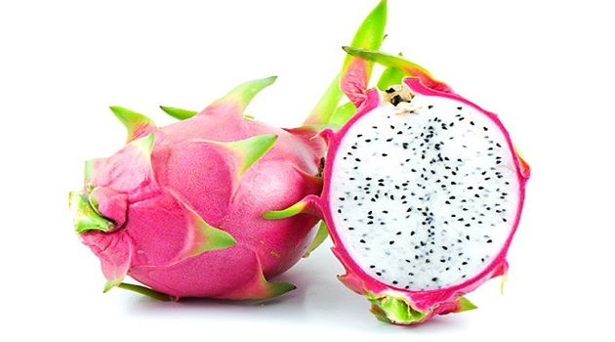

Slide 7







HỘI THI
BÉ VUI KHỎE
PHẦN THỨ NHẤT: BÉ KHỞI ĐỘNG
PHẦN THỨ HAI: BÉ TÀI NĂNG
PHẦN THỨ BA: BÉ ĐUA TÀI

Slide 8
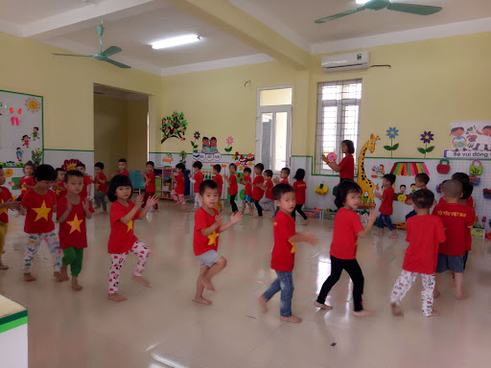

PHẦN THI THỨ NHẤT- BÉ KHỞI ĐỘNG

Slide 9
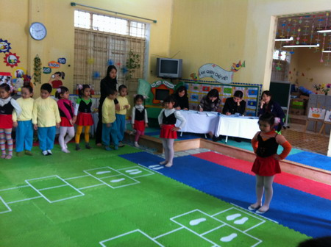
PHẦN THỨ HAI: BÉ TÀI NĂNG

Slide 10



PHẦN THỨ BA: BÉ ĐUA TÀI

Slide 11



HỒI TĨNH

Slide 12

CHÚC CÁC CÔ LUÔN
VUI-KHỎE- HẠNH PHÚC -THÀNH ĐẠT
Chúc các cháu chăm ngoan - học giỏi.

